Slide 1
Deel 15 · Niveau 2 Professional
De financiële schaduw van elk proces
Deel 15 · Niveau 2 Professional · Cursus SAP voor Business Analysts

Slide 2
> "Elke BTX, elke claim — ze hebben allemaal een financiële schaduw."
Priya Chandra

Slide 3
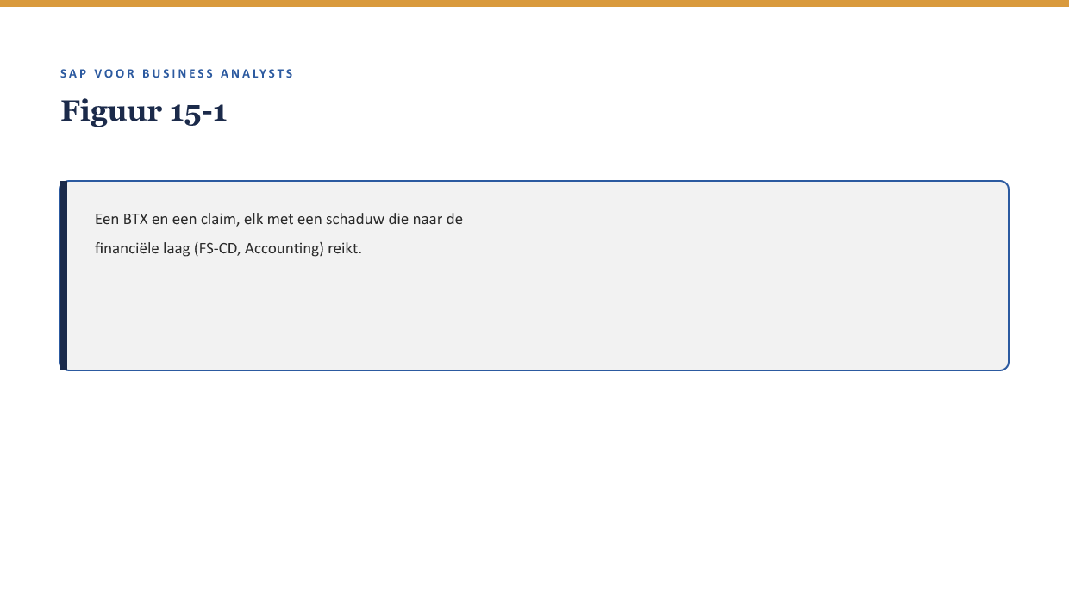
Deel 15

Slide 4
Wat we vandaag doen
FS-CD-keten
Universal Journal
Account determination
Eerste IFRS17/FPSL-lens

Slide 5
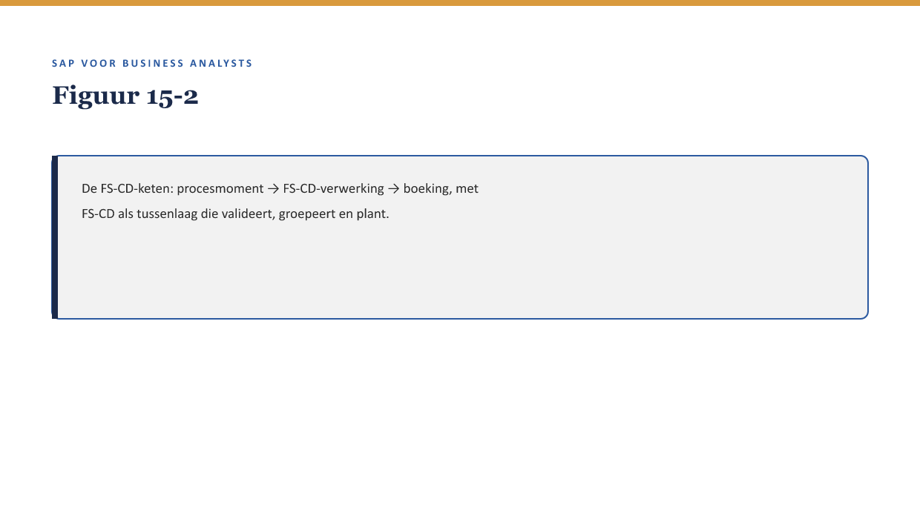
Deel 15

Slide 6
Deel 15
Account determination

Slide 7
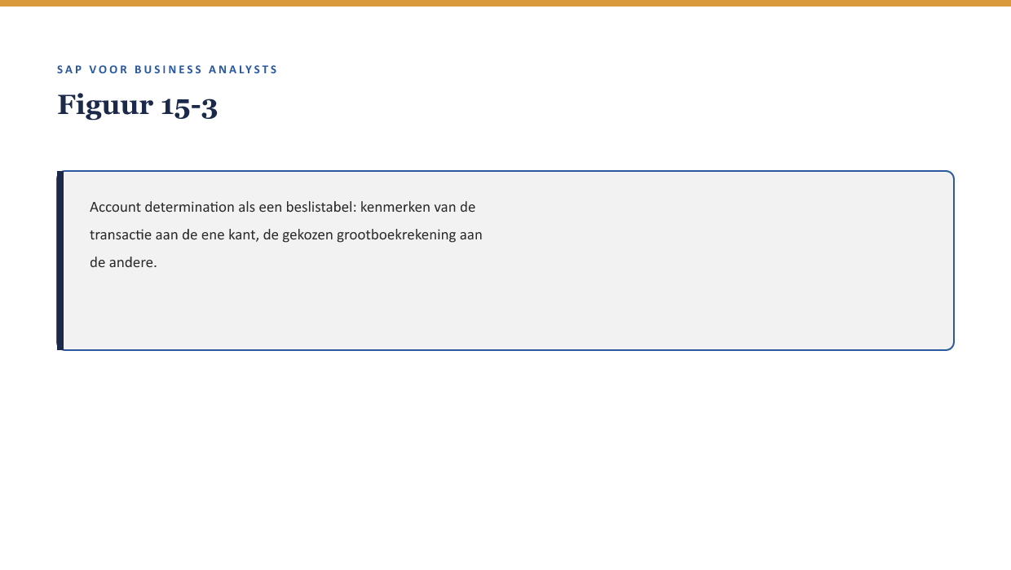
Deel 15

Slide 8
Het werkgeversduplicaat uit deel 4. Wat gebeurt hiermee bij account determination?

Slide 9
OPDRACHT 15.3
15.3 — Account determination en het duplicaat
Beschrijf hoe het duplicaat een probleem had kunnen veroorzaken.

Slide 10
Deel 15
Eerste IFRS17/FPSL-lens

Slide 11
> Wat betekent dit voor de boeking, en verandert de rapportagevraag van de business daardoor?
Kernzin, reader §6

Slide 12
OPDRACHT 15.4
15.4 — De lens toepassen
Kies een BTX-categorie, formuleer een vraag aan finance.

Slide 13
Samenvatting in vijf zinnen
Elke BTX en claim heeft een financiële schaduw via FS-CD naar Accounting
De Universal Journal maakt rapportage sneller en completer
Account determination kiest automatisch een grootboekrekening — en kan een stamgegevensfout financieel manifesteren
Eerste IFRS17/FPSL-lens: wat betekent dit voor de boeking?
De tweede lens (rapportagevraag) volgt in deel 21, samengebracht in deel 27

Slide 14
Deel 15 · Niveau 2 Professional
Volgende deel
Documenten & documentflow · Deel 16

